Slide 1
Республиканский конкурс исследовательских и туристических проектов «Экскурс-прорыв: направление – Осетия»!
Тема работы:
Проект ««Наследие предков - наследие народа».
(Сквер имени Аксо Колиева – единение природы и человека)».
Номинация: Рациональное использование природных богатств как составная часть патриотического воспитания молодежи.
Выполнил::
Томаев Арсен, 9 класс
РСО-Алания, МБОУ гимназия №45.
Руководитель: Гурциева Альбина Алинбековна, учитель географии г. Владикавказ

Slide 2
Актуальность и идея работы:
В работе, посвященной «Скверу имени Аксо Колиева», исследуем единение природы и человека, а также связь поколений, которые передают любовь и заботу о родном крае. Главная миссия семьи и общества — растить патриотов. Утрата культурных ценностей ведет к духовному оскудению и разрыву исторической памяти, что негативно сказывается на жизни будущих поколений. Мы ответственны за наследие предков и решили проанализировать культурные традиции осетинского народа, их связь с природой, а также выяснить отношение молодежи к историческому наследию и патриотическому воспитанию.
Сквер имени Аксо Колиева - из прошлого в настоящее.
Цели:
1.Разработать туристический маршрут: «Наследие предков – наследие народа». (Сквер имени Аксо Колиева).
2.Раскрыть отношение общества, молодого поколения к историческим ценностям, важности понимания
термина патриотизм.
3. Предложить мероприятия по сохранению культурного и природного наследия.

Slide 3
Задачи:
1.Изучить справочный и интернет материал о культурно-исторических и природных памятниках Северной Осетии-Алании.
2.Пообщаться с местными жителями и собрать материал.
Провести социологическое исследование: «Отношение гостей и местных жителей к природным и культурным памятникам».
3.Привлечь внимание общественности к решению экологических и нравственных проблем
Методы исследования:
Описательный, сравнительно-сопоставительный, интервьюирование, экскурсионный.
Гипотеза:
«Сохраняя культурное и природное наследие - воспитываем патриота и гражданина».

Slide 4
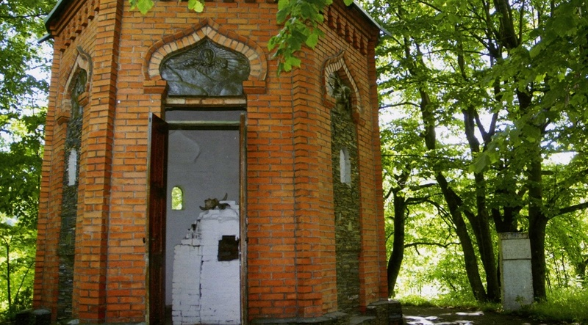
Святилище
В одно время в Ирыкауе появилась эпидемия холИрыхъæуы Хуыцауы дзуар еры. Люди заражались и умирали целыми семьями. Одному из старейшин села, который всегда молился о спасении народа явился во сне Уастырджи и сказал:
- Народ будет спасён, если ты сможешь принести себя в жертву и погибнуть за людей. Завтра ты должен утром выйти к пасущемуся стаду и оттуда выйдет белый бык, надо идти за ним и там, где он ляжет сделать кувандон – святилище дзуару Бога, принести в жертву этого быка и помолиться, тогда народ будет спасён. Но сам ты не доживёшь до следующего утра.
Утром, проснувшись, ПипоГурциев сделал всё, что повелел ему Уастырджи. Народ действительно был спасён, эпидемия остановилась, но сам Пипо умер вечером того же дня.

Slide 5
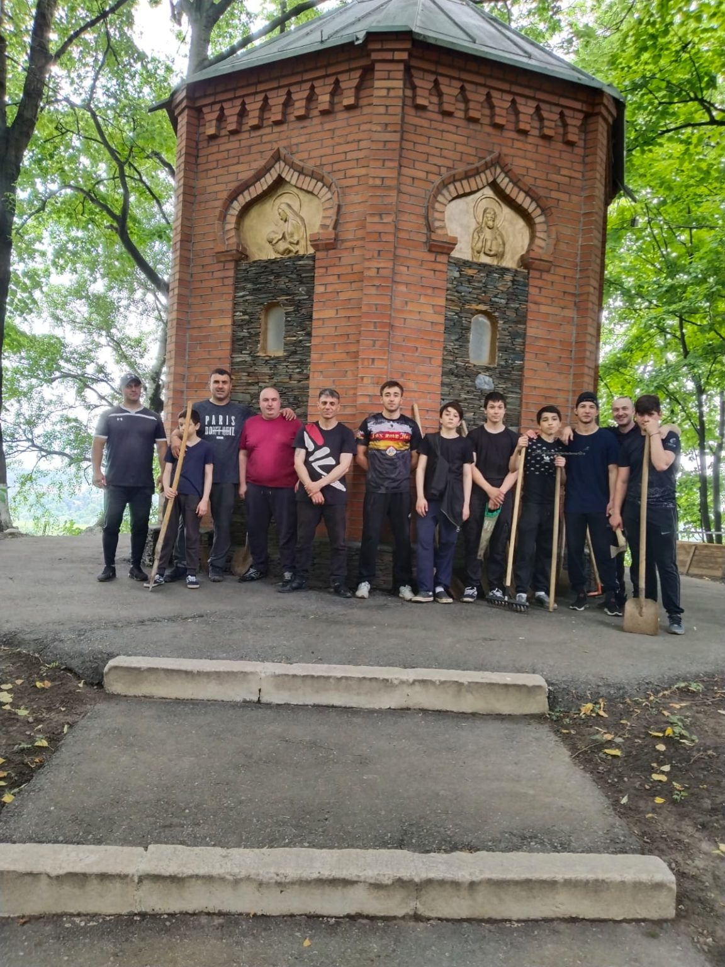
Святилище ИрыхъæуыХуыцауыдзуар и Пипо Гурциев.
Экологический рейд к святым местам.Ребята экоклуба Альтаир, вместе с родителями решили прибраться на святом месте. Это долг каждого жителя Осетинской слободки

Slide 6
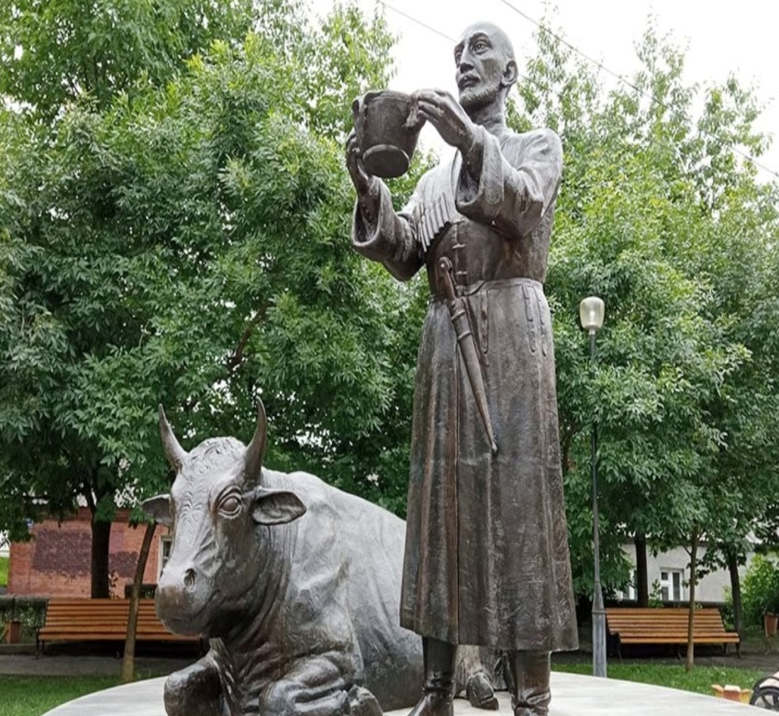
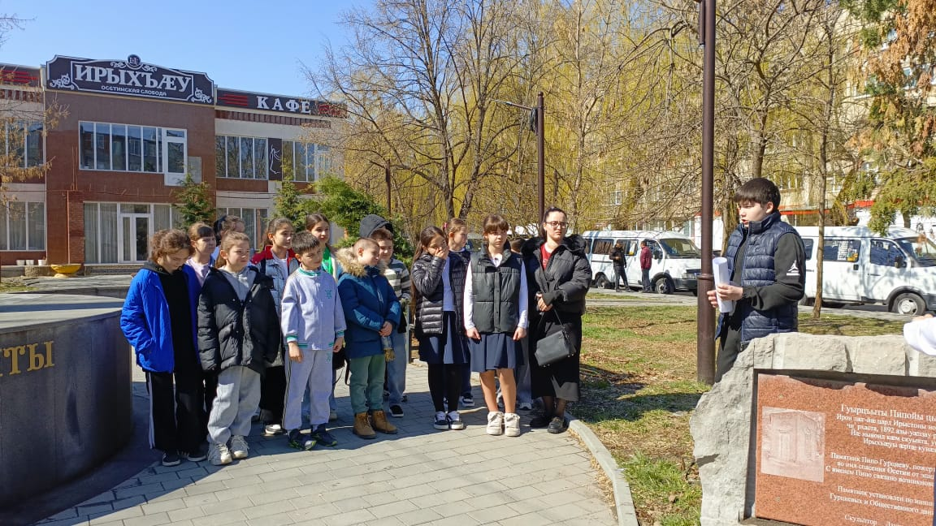
Экскурсию для ребят гимназии 45 проводит
Томаев Арсен , член эко клуба «Альтаир»

Slide 7
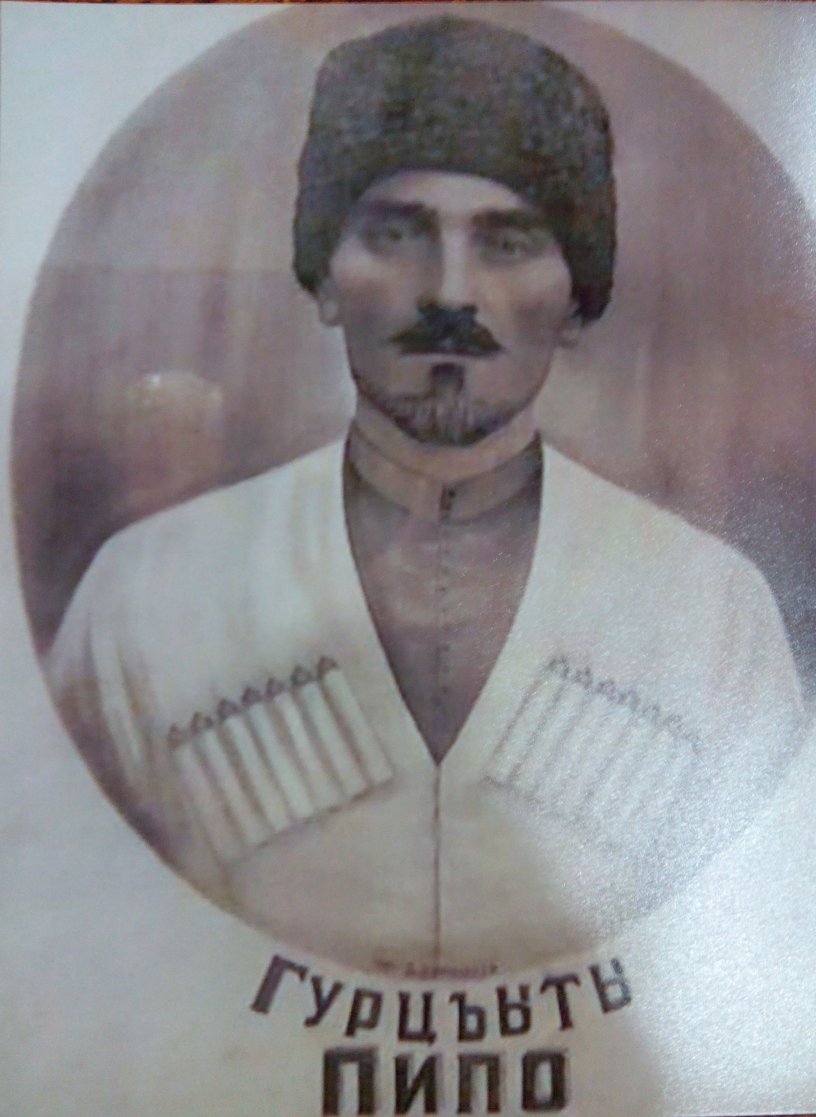

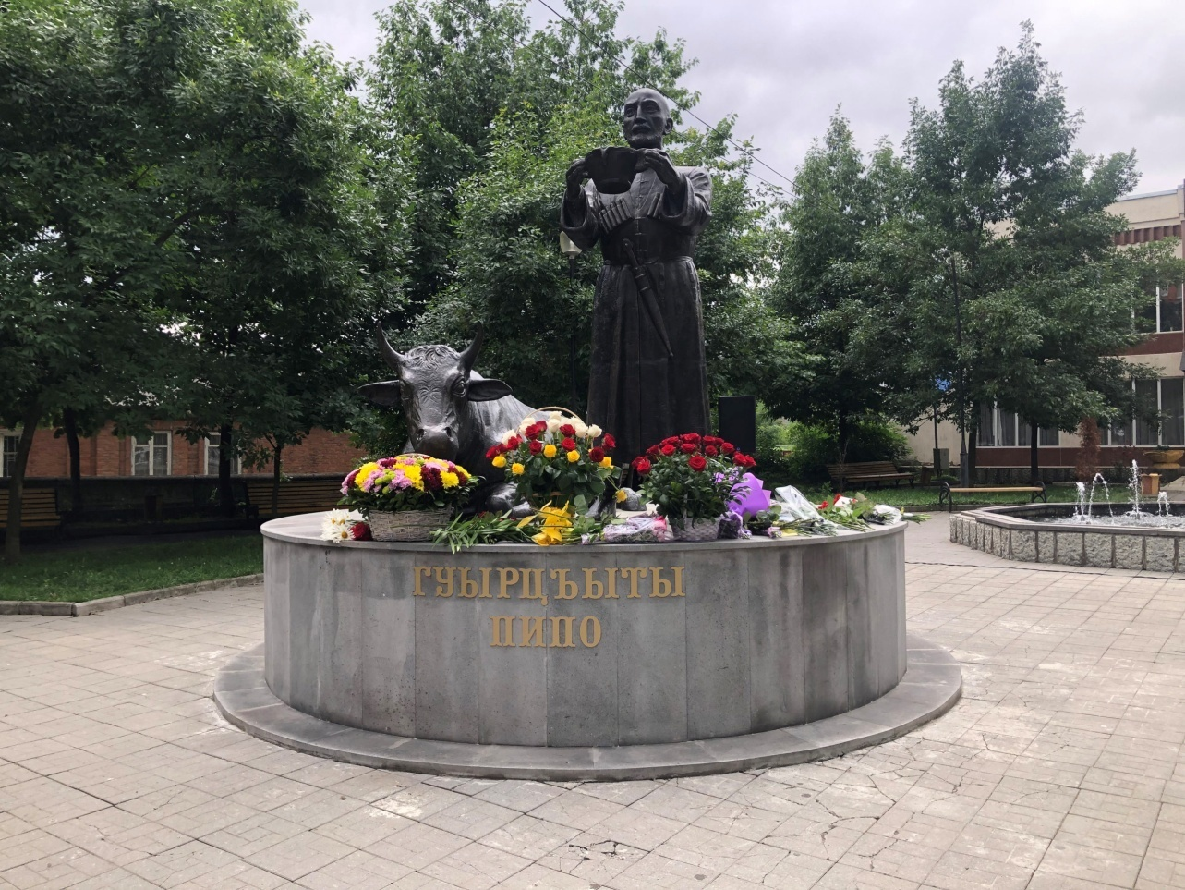
Пипо Гурциев.

Slide 8
Владикавказское городище.
В 1931 г. академик А. А. Миллер интересующее нас городище приводил в качестве "катастрофического" примера гибели древних памятников. "У города Владикавказа, – писал он, – невдалеке от его южной окраины, находилось, по-видимому, очень обширное городище, относящееся, судя по подъемному материалу, к раннему средневековью. Наиболее полное исследование археологических находок владикавказского городища провел В. А. Кузнецов. Он же подвел черту под спором археологов о том, были ли на южной окраине Владикавказа город или селище, т.е. открытое поселение. В своей статье "Археологические памятники на южной окраине г. Орджоникидзе" он пишет: "…из приведенных выше сведений мы можем сделать вывод о том, что в V–X вв. на южной окраине г. Орджоникидзе существовал крупный населенный пункт, сопровождавшийся длительно функционировавшим катакомбным могильником", а также приводит доводы, доказывающие, что в I–IX веках нашей эры на месте современного Владикавказа был древний аланский город.

Slide 9
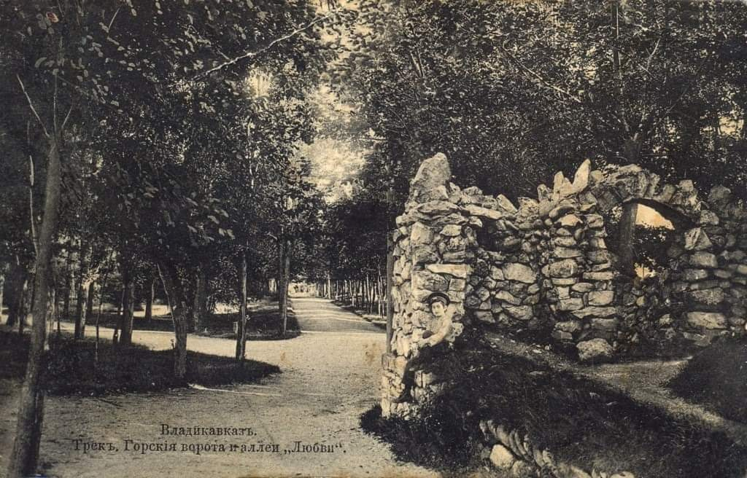
Основание крепости Владикавказ и место нахождения «Дзауровской башни 1910 г.»

Slide 10
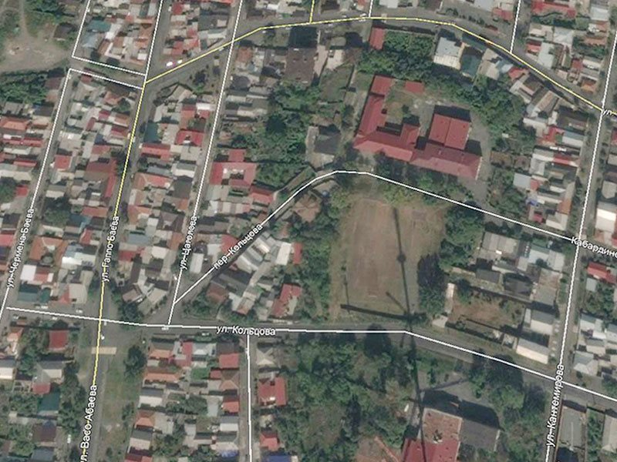

Slide 11
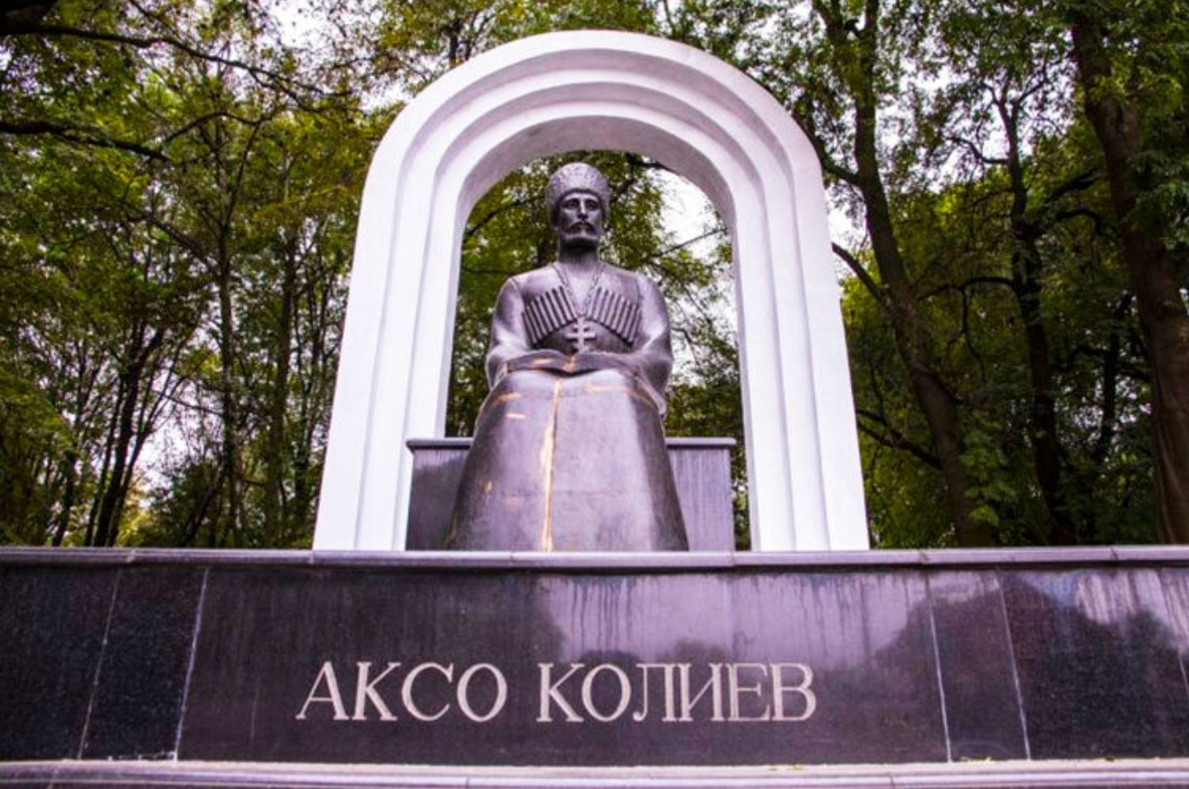
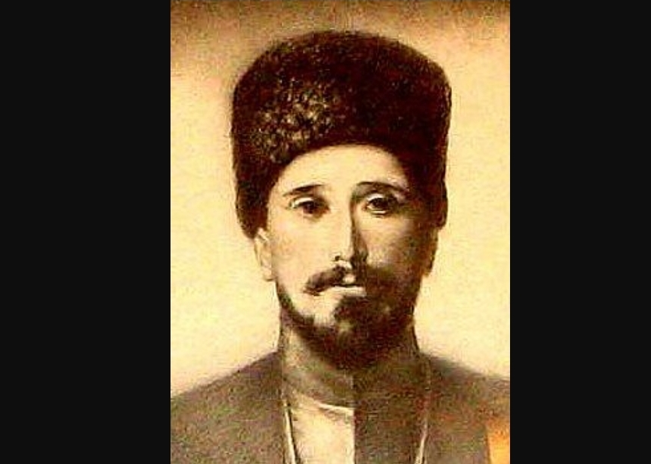
Аксо Колиев — просветитель, общественный деятель, основоположник осетинской поэзии, представитель осетинской церковной интеллигенции, протоиерей.
Родился в 1823 году в селении Нар. В 1845 году окончил Тифлисскую духовную семинарию.

Slide 12
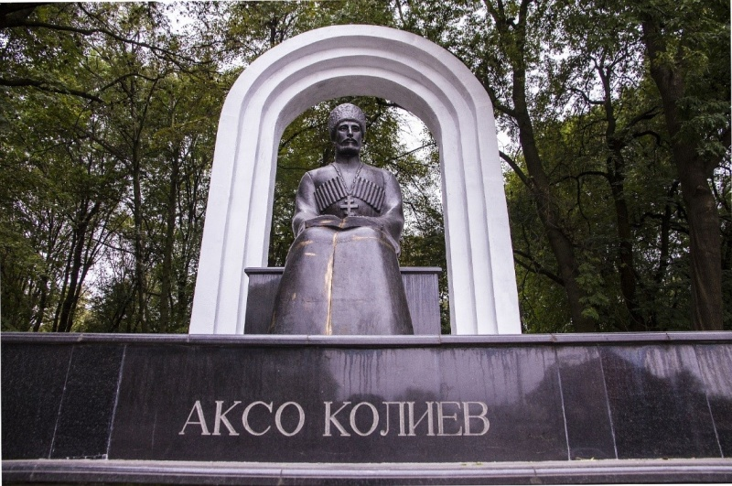
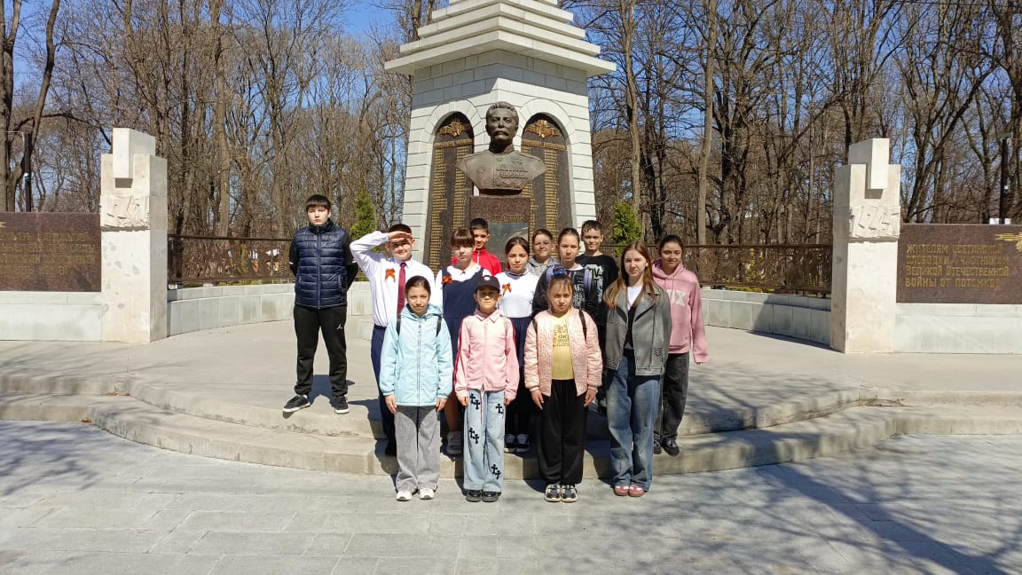
Сквер имени Аксо Колиева
Установлен: 08.12.2006.
Аксо Колиев родился в 1823 году в селе Нар в семье церковного сторожа. В 1845 году он закончил Тифлисскую духовную семинарию. Будучи священником, занимался просветительской деятельностью, редактированием книг религиозного содержания и переводил на осетинский язык богослужебные книги. В 1862 году Аксо Колиев, исполняя должность инспектора Владикавказского духовного училища, открыл на свои средства начальную школу для осетинских девочек.
Автор(ы): Б.А.Тотиев.

Slide 13
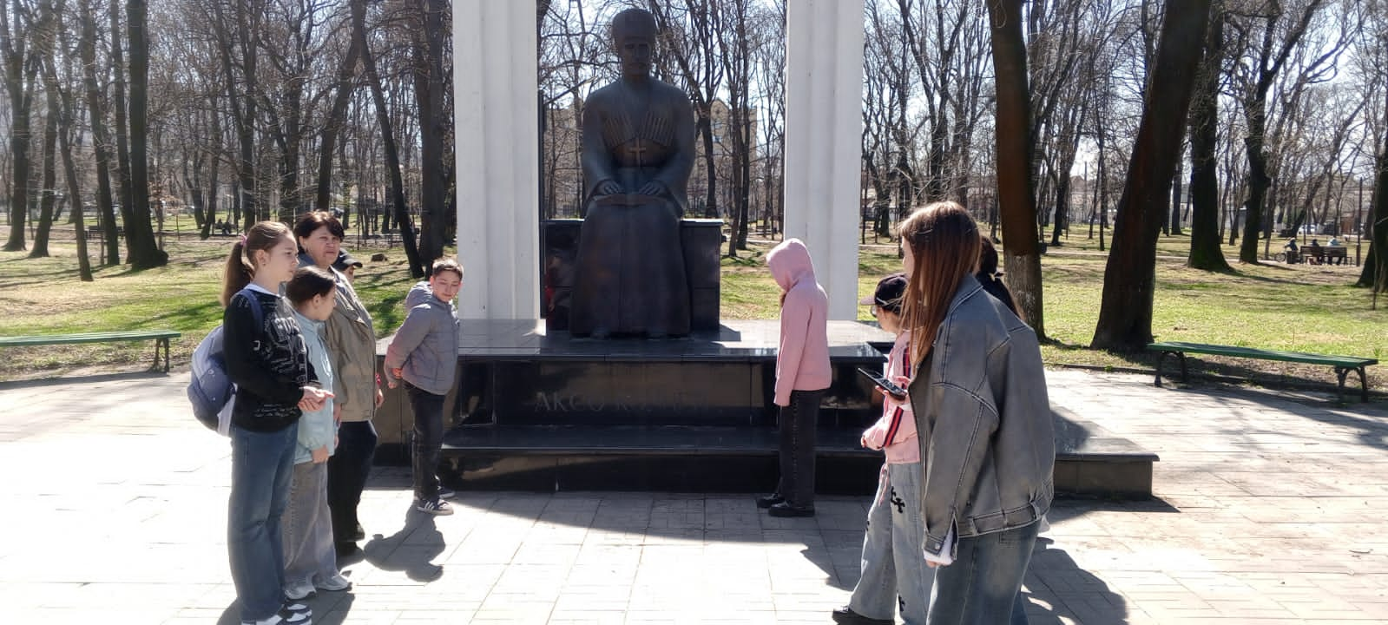
Экскурсию проводит Канукова Кира

Slide 14
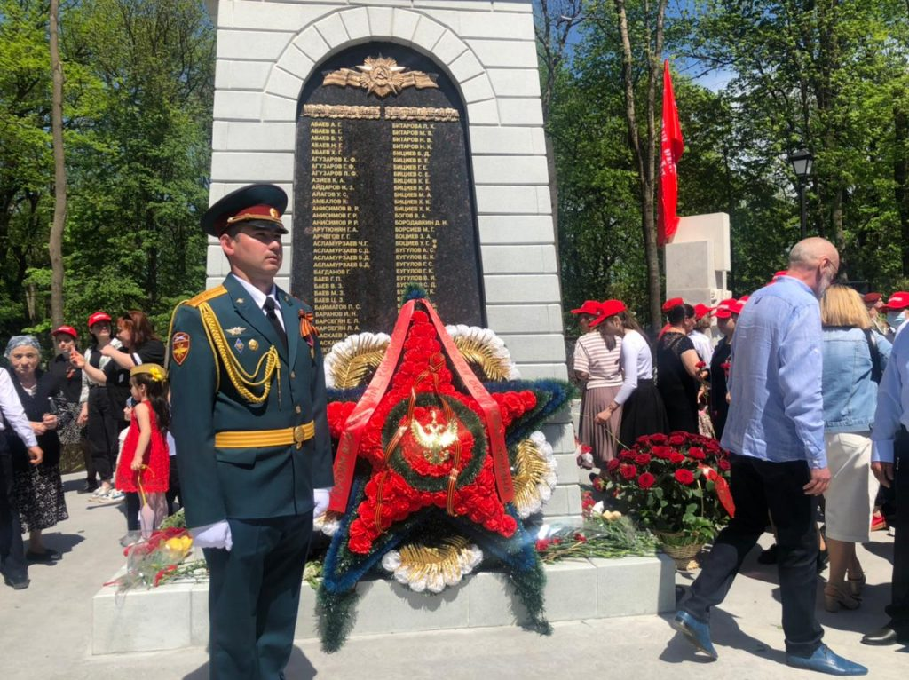
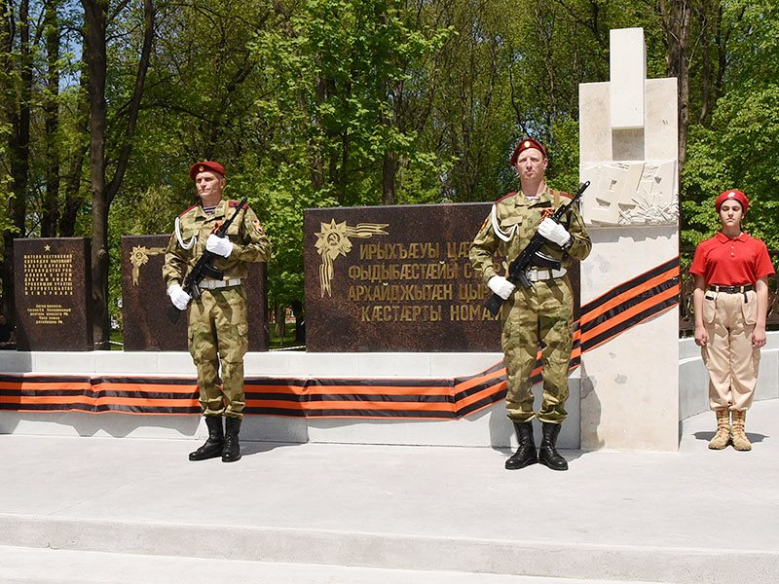
Монумент жителям Осетинской слободки Имена участников Великой Отечественной, ушедших на войну с Осетинской слободки, увековечили в камне.

Slide 15
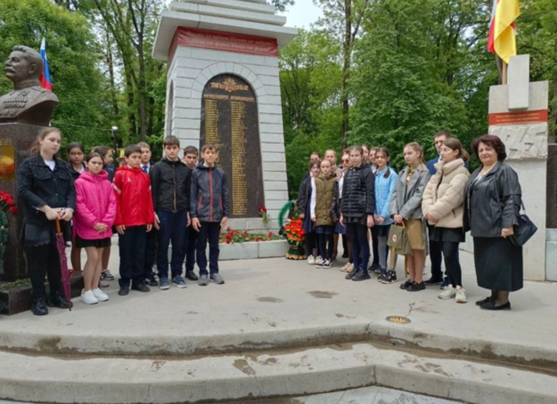
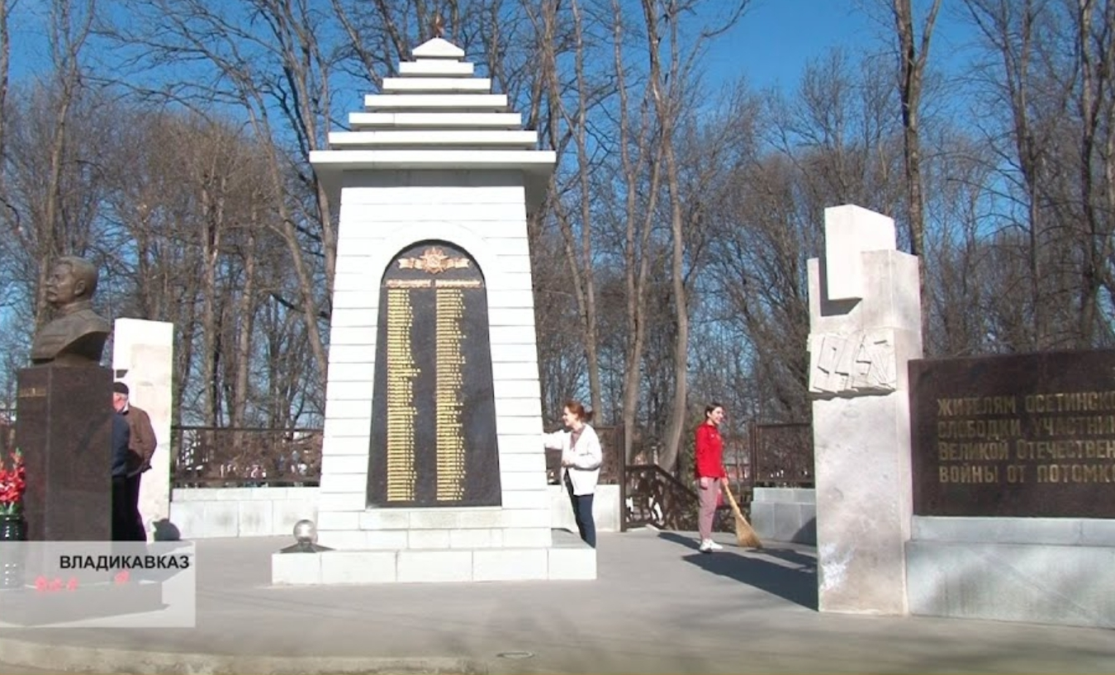
Монумент воинам Осетинской слободки
8 мая 2024 год.

Slide 16
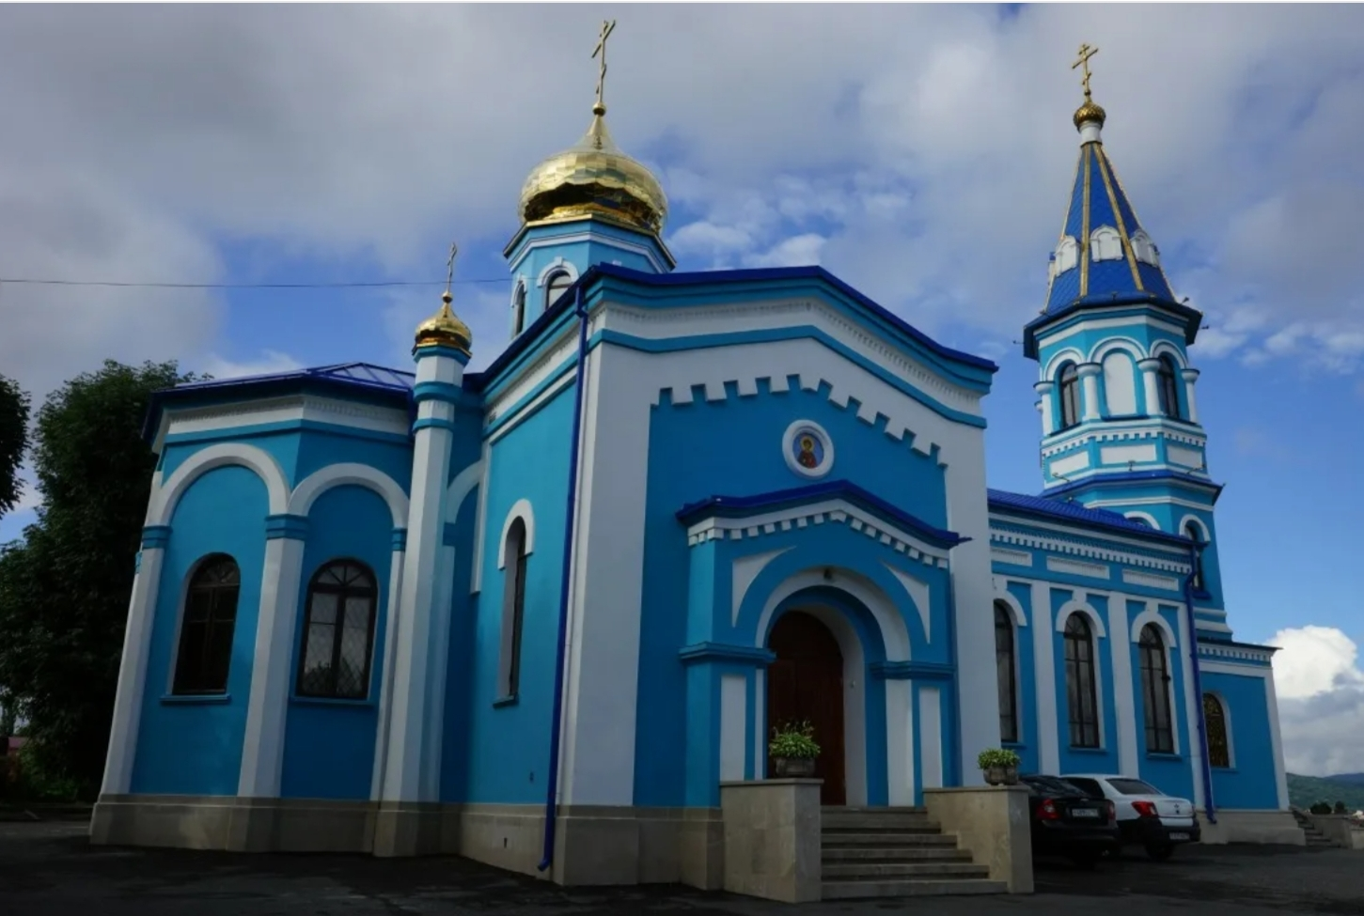
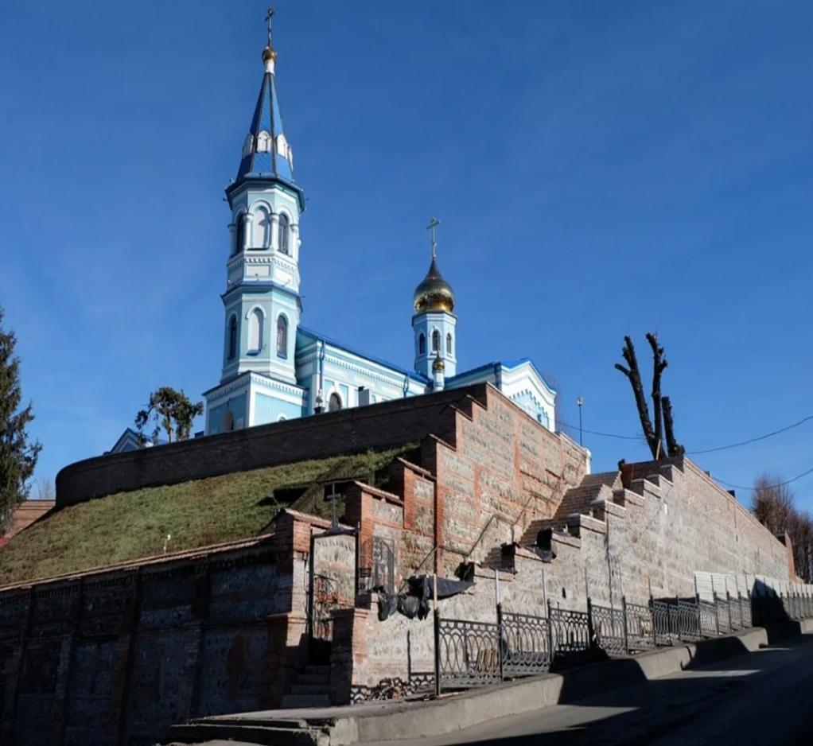
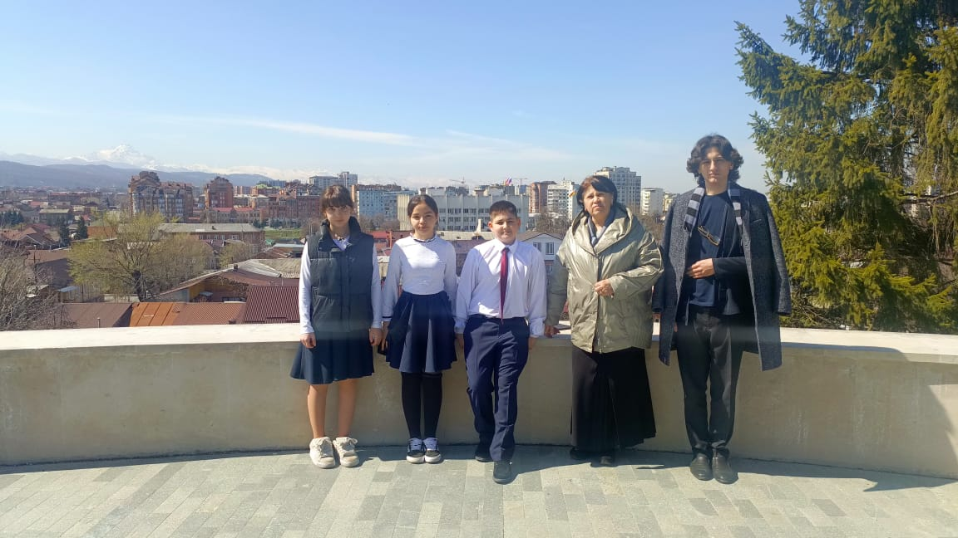
Храм Рождества Пресвятой Богородицы
Осетинская церковь

Slide 17
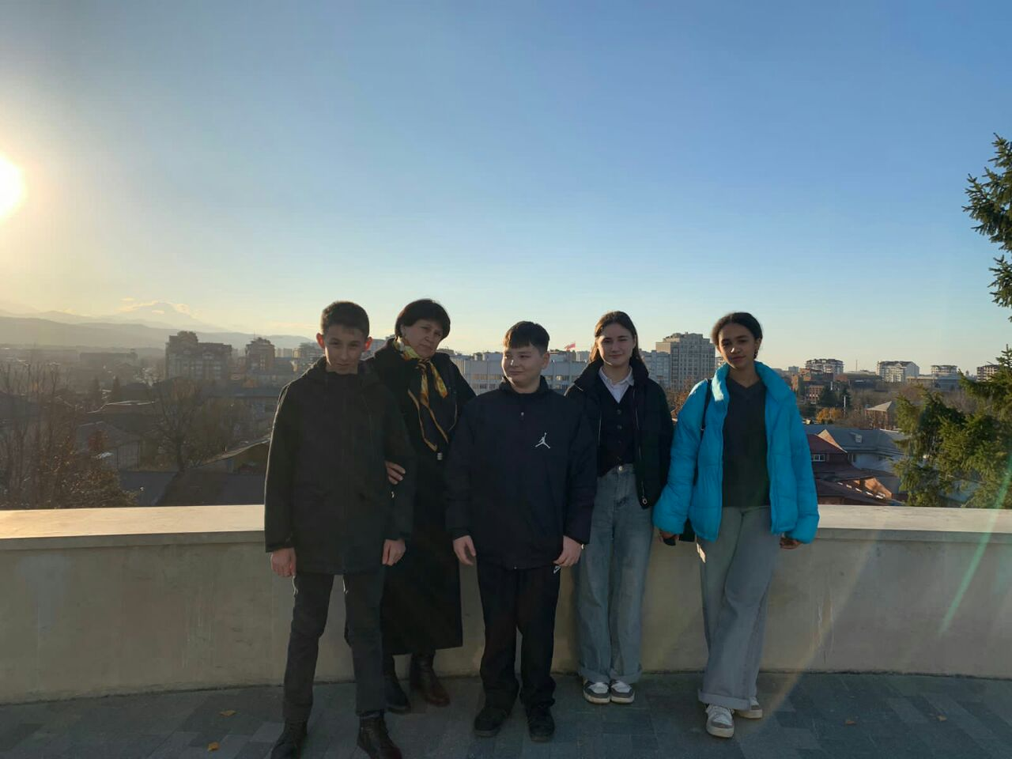
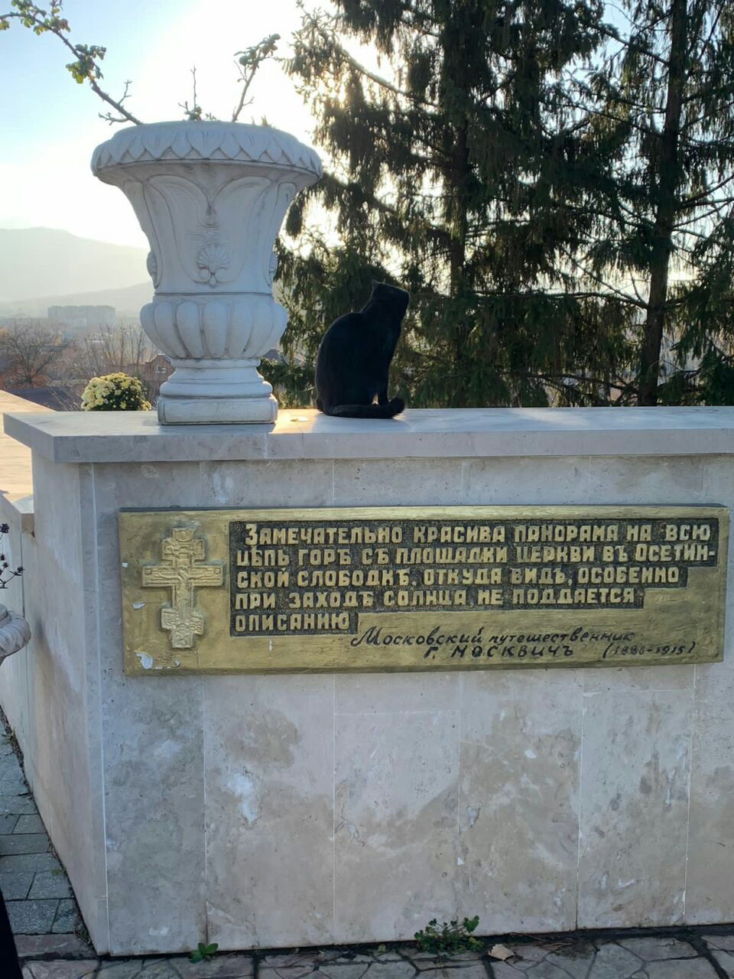
.Храм Рождества
Пресвятой Богородицы
      Еще одна экскурсия с 8- клашками.
      История Храма Рождества Пресвятой Богородицы во Владикавказе начинается с четырехугольной деревянной постройки, возведенной по указу Осетинской Духовной Консистории на Осетинской горке (позже в народе церковь станут называть «осетинской», так как находится данная церковь на осетинской горке) в 1814–1815 годах. В течение 50 лет именно туда приходили все православные жители Владикавказа

Slide 18
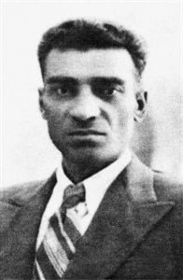
Николай Гурциев
Николай Гурциев «Завещаю имя своё»
В жизни этого неординарного человека было много интересного и необычного. Его дед Пипо Гурциев вошёл в историю Осетинской слободки Владикавказа как человек, отдавший свою жизнь за спасение людей от холеры. Николай Гурциев в свои 17 лет был уже лично знаком с великим писателем Михаилом Булгаковым, а позже успел побывать в Париже, в совершенстве знал французский язык, был актёром, писал пьесы и занимался переводами. И всё это ещё до поступления в Воронежский медицинский институт, который он закончил в 1931 году в возрасте 27 лет, будучи зрелым молодым человеком.

Slide 19
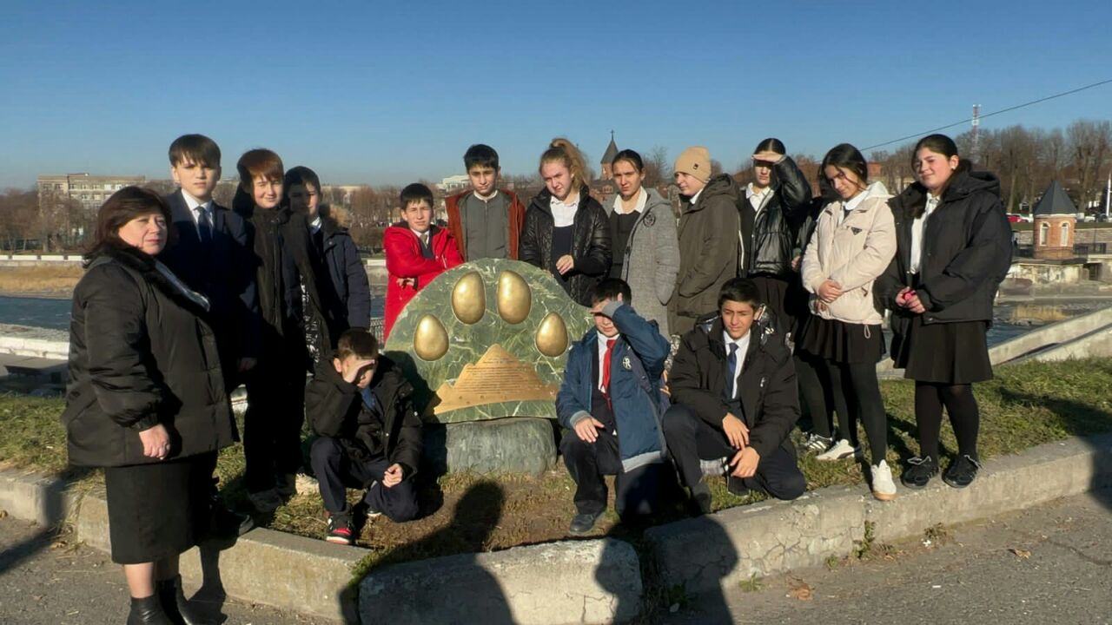
Наследие предков – наследие народа

Slide 20
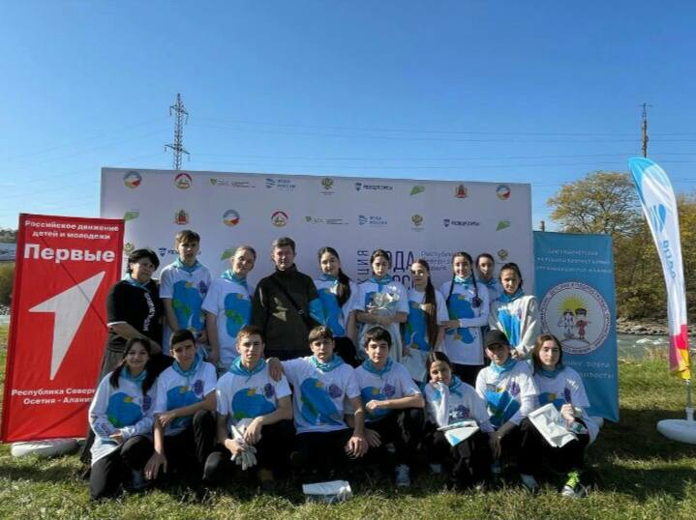
Альтаир в акции «Вода России»

Slide 21

СПАСИБО ЗА ВНИМАНИЕ !

